Slide 1



$D$介子三体末态振幅分析
郑心如
河南师范大学
2025年8月14日
Email: 13027550079@163.com

Slide 2
目录
研究意义
数据样本
研究方法
研究现状
总结

Slide 3
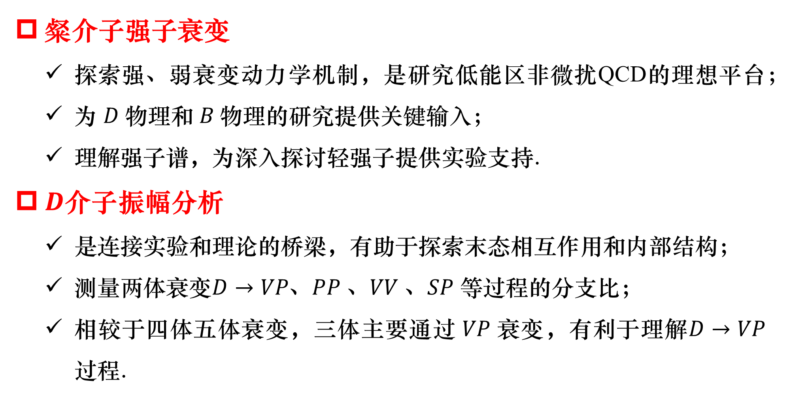
一、研究意义
粲介子强子衰变
  探索强、弱衰变动力学机制，是研究低能区非微扰QCD的理想平台；
  为 $D 物理和 B$物理的研究提供关键输入；
  理解强子谱，为深入探讨轻强子提供实验支持.
$D$介子振幅分析
  是连接实验和理论的桥梁，有助于探索末态相互作用和内部结构；
  测量两体衰变$D→VP、PP 、VV 、SP$等过程的分支比；
  相较于四体五体衰变，三体主要通过$VP$衰变，有利于理解$D→VP$过程.

Slide 4
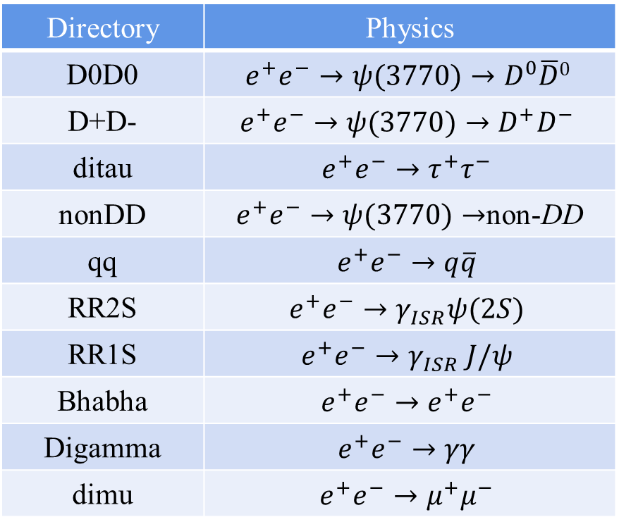
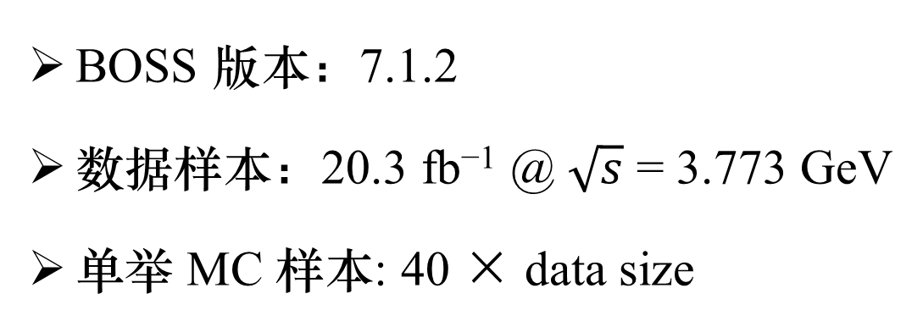
二、数据样本
Directory | Physics
D0D0 | $$e^{+}e^{−}→ψ(3770)→D^{0}\overline{D}0$$
D+D- | $$e^{+}e^{−}→ψ(3770)→D^{+}D^{−}$$
ditau | $$e^{+}e^{−}→τ^{+}τ^{−}$$
nonDD | $e^{+}e^{−}→ψ(3770)→$non-DD
qq | $$e^{+}e^{−}→q\overline{q}$$
RR2S | $$e^{+}e^{−}→γ_{ISR}ψ(2S)$$
RR1S | $$e^{+}e^{−}→γ_{ISR} J/ψ$$
Bhabha | $$e^{+}e^{−}→e^{+}e^{−}$$
Digamma | $$e^{+}e^{−}→γγ$$
dimu | $$e^{+}e^{−}→μ^{+}μ^{−}$$
BOSS 版本：7.1.2
数据样本：20.3 fb⁻¹ @ $\sqrt{s}$ = 3.773 GeV
单举 MC 样本: 40 × data size
https://docbes3.ihep.ac.cn/DocDB/0012/001253/003/location-psi3770-DST-files.pdf

Slide 5



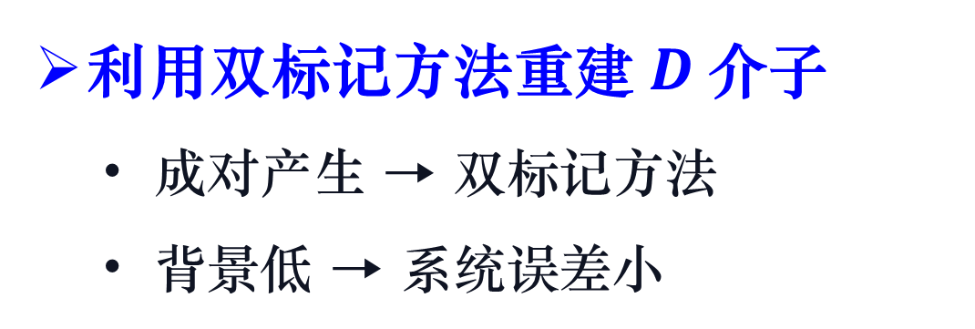






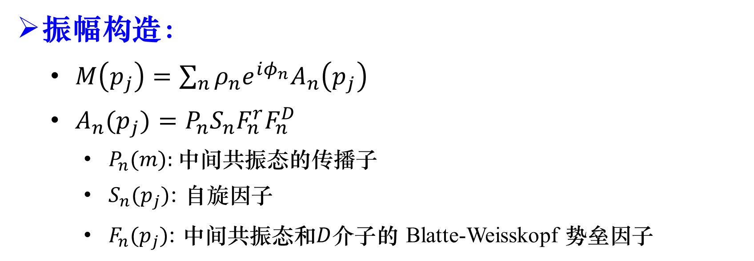

三、研究方法
利用双标记方法重建$D$介子
  成对产生 → 双标记方法
  背景低 → 系统误差小
$$K^{−}$$
$$π^{+}$$
信号侧
$$η$$
$$D^{0}$$
振幅构造：
  $M\left(p_{j}\right)=\sum_{n}{{ρ_{n}e}^{iφ_{n}}A_{n}\left(p_{j}\right)}$
  $A_{n}(p_{j})=P_{n}S_{n}F_{n}^{r}F_{n}^{D}$
    $P_{n}(m)$: 中间共振态的传播子
    $S_{n}(p_{j})$: 自旋因子
    $F_{n}(p_{j})$: 中间共振态和$D$介子的 Blatte-Weisskopf 势垒因子
$$e^{+}$$
$$ψ(3770)$$
$$e^{−}$$
标记侧
$$\overline{D}0$$
$$K^{+}$$
$$π^{−}$$

Slide 6
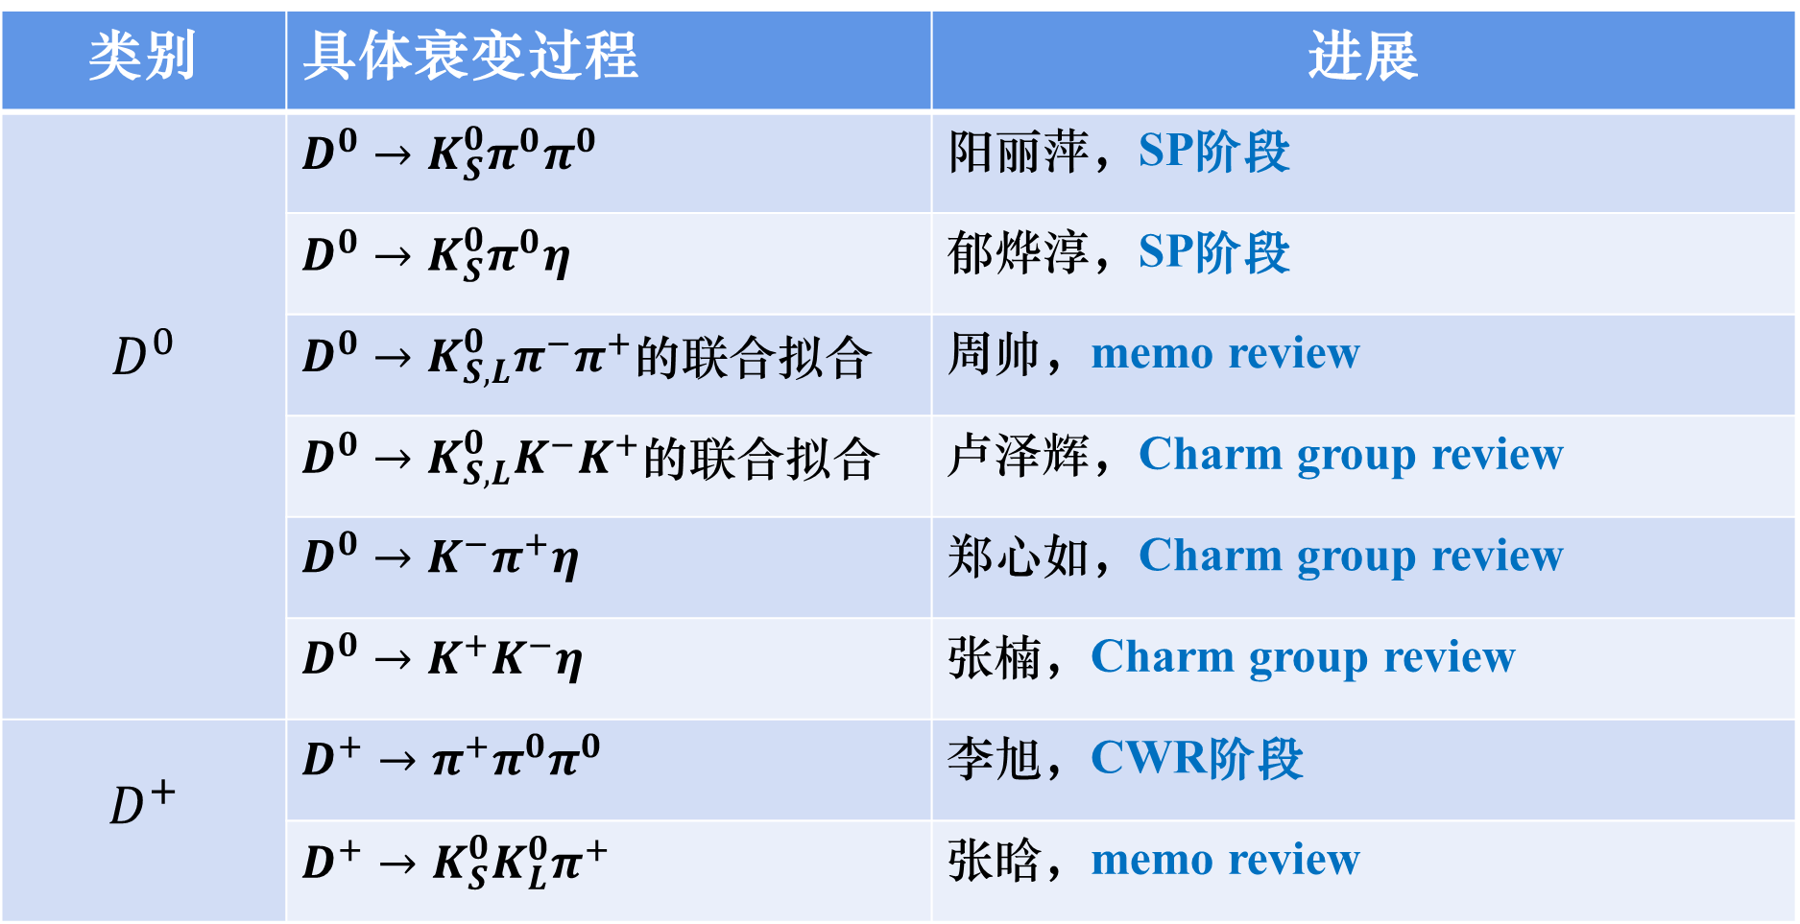
四、研究现状
类别 | 具体衰变过程 | 进展
$$D^{0}$$ | $$D^{0}→K_{S}^{0}π^{0}π^{0}$$ | 阳丽萍，SP阶段
 | $$D^{0}→K_{S}^{0}π^{0}η$$ | 郁烨淳，SP阶段
 | $D^{0}→K_{S,L}^{0}π^{−}π^{+}$的联合拟合 | 周帅，memo review
 | $D^{0}→K_{S,L}^{0}K^{−}K^{+}$的联合拟合 | 卢泽辉，Charm group review
 | $$D^{0}→K^{−}π^{+}η$$ | 郑心如，Charm group review
 | $$D^{0}→K^{+}K^{−}η$$ | 张楠，Charm group review
$$D^{+}$$ | $$D^{+}→π^{+}π^{0}π^{0}$$ | 李旭，CWR阶段
 | $$D^{+}→K_{S}^{0}K_{L}^{0}π^{+}$$ | 张晗，memo review

Slide 7
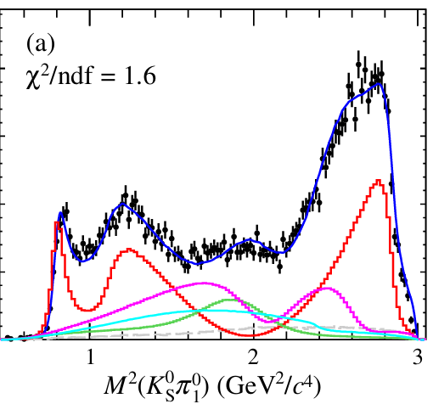
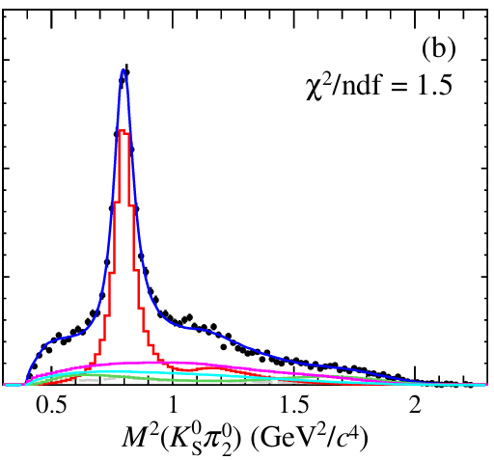
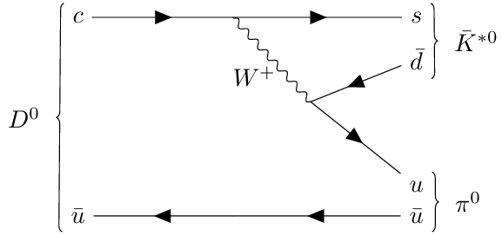
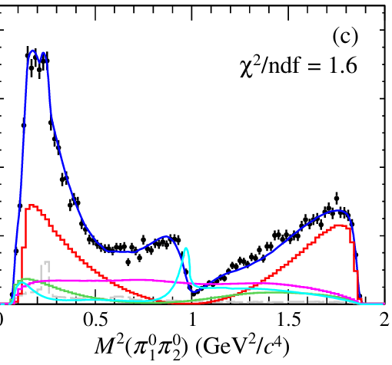
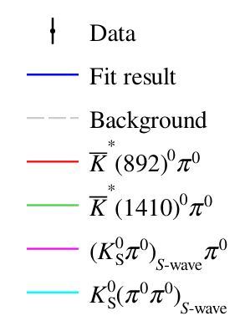
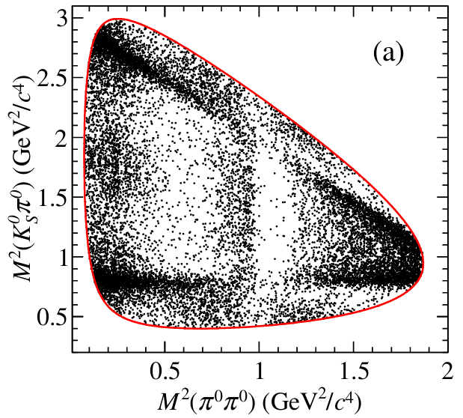
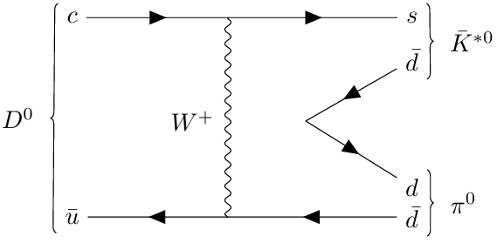


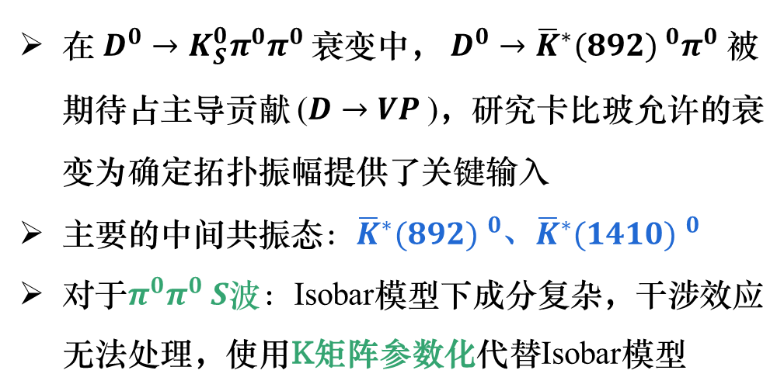


BAM-756
1. $D^{0}→K_{S}^{0}π^{0}π^{0}$ 衰变振幅分析 [SP阶段]
DocDB-1290
在 $D^{0}→K_{S}^{0}π^{0}π^{0}$ 衰变中， $D^{0}→{{\overline{K}}^{∗}(892) }^{0}π^{0}$ 被期待占主导贡献 ($D→VP$)，研究卡比玻允许的衰变为确定拓扑振幅提供了关键输入
主要的中间共振态：${{\overline{K}}^{∗}(892) }^{0}、{{\overline{K}}^{∗}(1410) }^{0}$
对于$π^{0}π^{0} S$波：Isobar模型下成分复杂，干涉效应无法处理，使用K矩阵参数化代替Isobar模型
振幅模型及投影图：
$${{\overline{K}}^{∗}\left(892\right) }^{0}$$
color-suppressed internal $W$-emission process
$W$-exchange process
显著的$π^{0}π^{0}$-S波成分

Slide 8
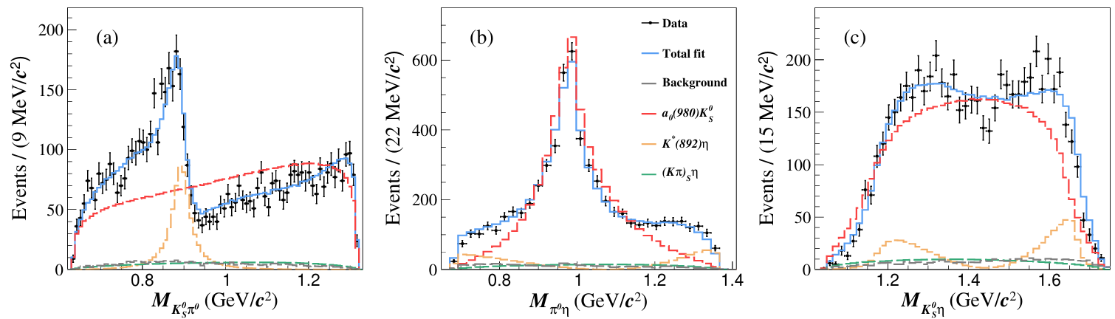
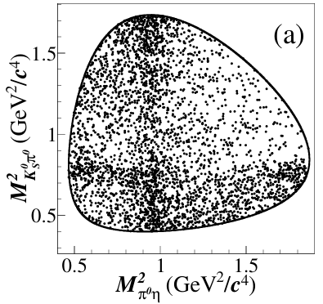


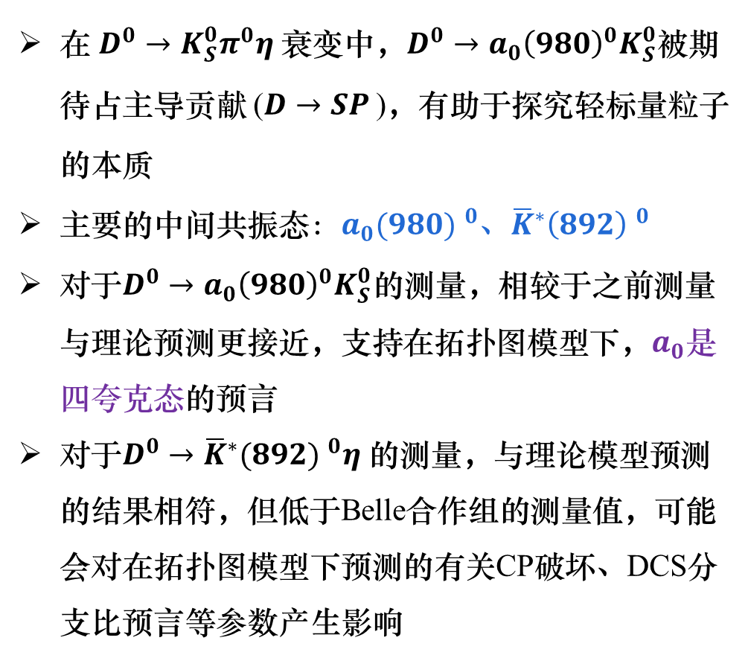

2. $D^{0}→K_{S}^{0}π^{0}η$ 衰变振幅分析 [SP阶段]
BAM-802
DocDB-1355
在 $D^{0}→K_{S}^{0}π^{0}η$ 衰变中，$D^{0}→{a_{0}\left(980\right)}^{0}K_{S}^{0}$被期待占主导贡献 ($D→SP$)，有助于探究轻标量粒子的本质
主要的中间共振态：${a_{0}(980) }^{0}、{{\overline{K}}^{∗}\left(892\right) }^{0}$
对于$D^{0}→{a_{0}\left(980\right)}^{0}K_{S}^{0}$的测量，相较于之前测量与理论预测更接近，支持在拓扑图模型下，$a_{0}$是四夸克态的预言
对于$D^{0}→{{\overline{K}}^{∗}(892) }^{0}η$ 的测量，与理论模型预测的结果相符，但低于Belle合作组的测量值，可能会对在拓扑图模型下预测的有关CP破坏、DCS分支比预言等参数产生影响
振幅模型及投影图：
$${a_{0}(980) }^{0}$$
$${{\overline{K}}^{∗}\left(892\right) }^{0}$$
$${a_{0}(980) }^{0}$$

Slide 9
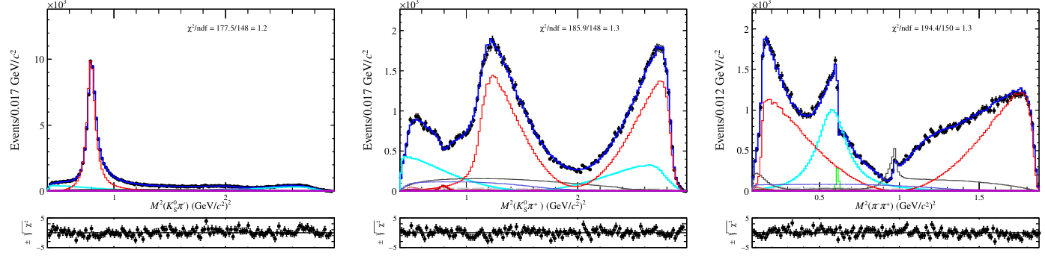
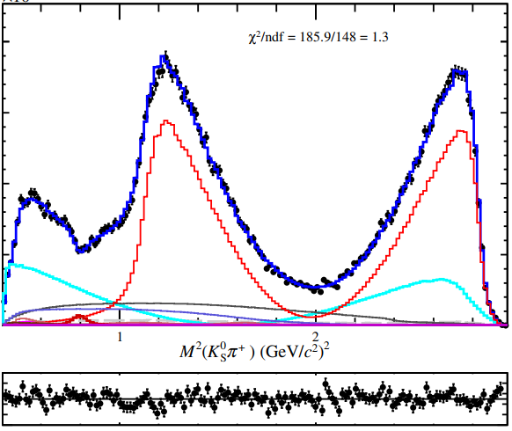
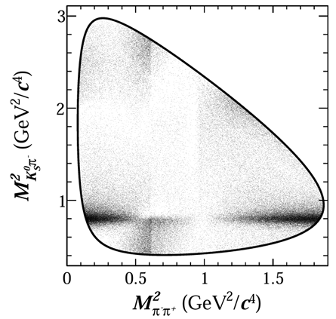
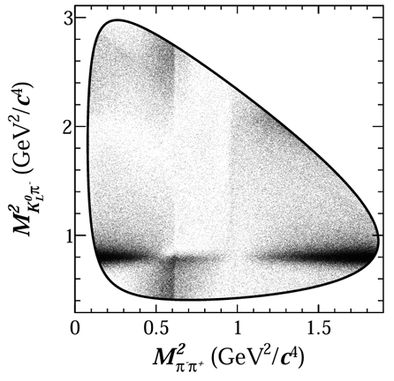
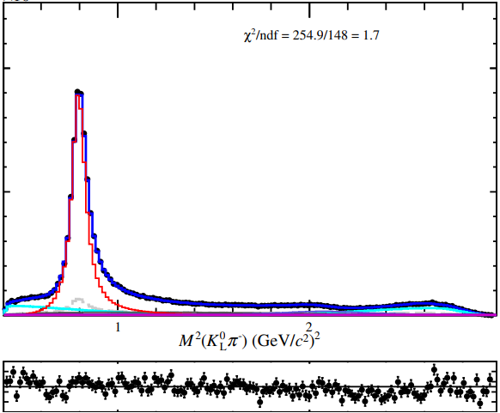
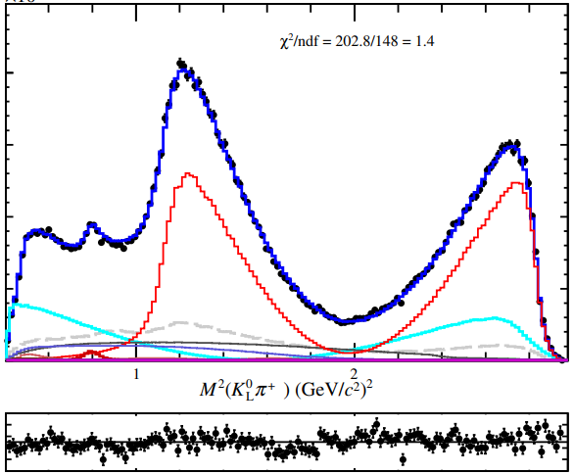
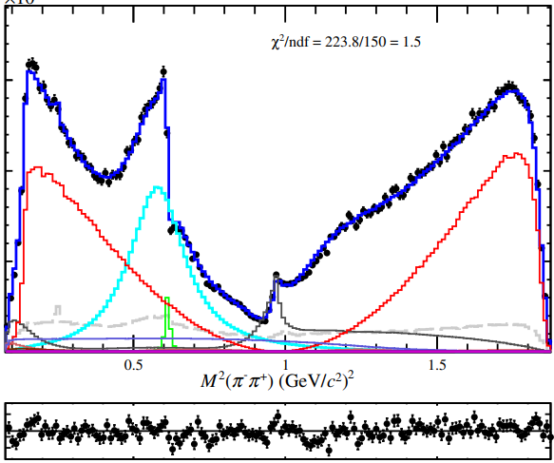
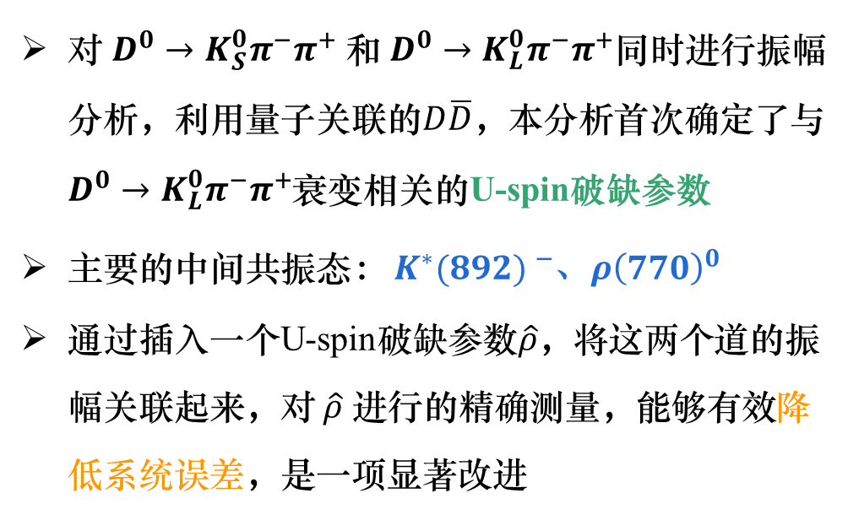





3. $D^{0}→K_{S,L}^{0}π^{−}π^{+}$的联合拟合 [memo review]
BAM-1024
DocDB-1646
对 $D^{0}→K_{S}^{0}π^{−}π^{+}$ 和 $D^{0}→K_{L}^{0}π^{−}π^{+}$同时进行振幅分析，利用量子关联的$D\overline{D}$，本分析首次确定了与 $D^{0}→K_{L}^{0}π^{−}π^{+}$衰变相关的U-spin破缺参数
主要的中间共振态：${K^{∗}(892) }^{−}、{ρ\left(770\right)}^{0}$
通过插入一个U-spin破缺参数$\hat{ρ}$，将这两个道的振幅关联起来，对 $\hat{ρ}$ 进行的精确测量，能够有效降低系统误差，是一项显著改进
振幅模型及投影图：
$D^{0}→K_{S}^{0}π^{−}π^{+}$
$${K^{∗}(892) }^{−}$$
$D^{0}→K_{L}^{0}π^{−}π^{+}$
$${ρ\left(770\right)}^{0}$$
$${K^{∗}(892) }^{−}$$

Slide 10
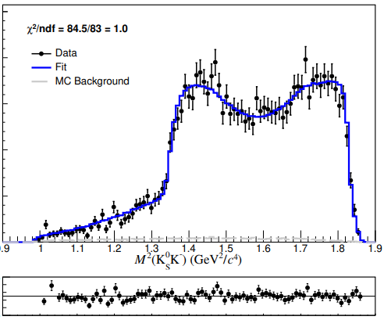
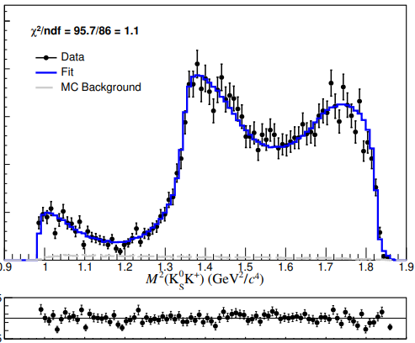
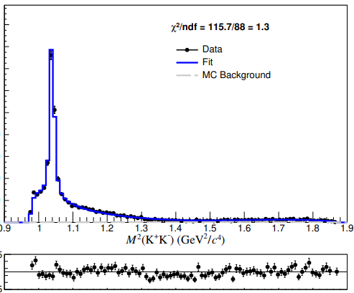
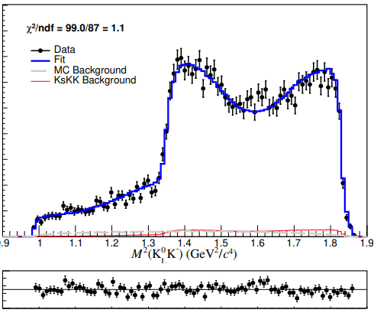
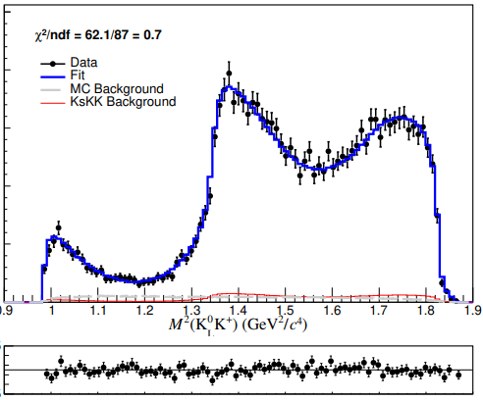
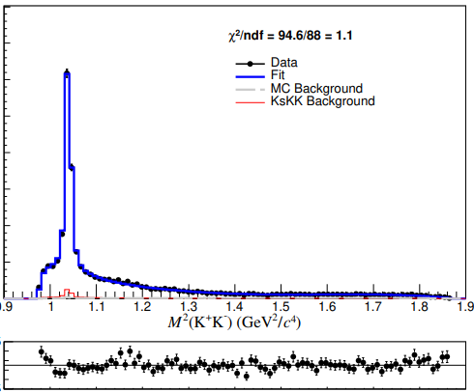
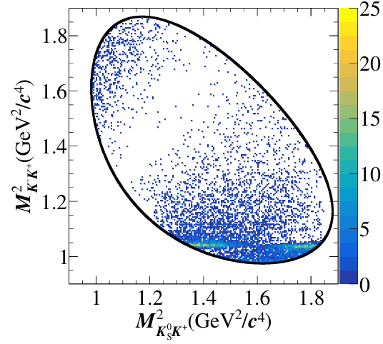
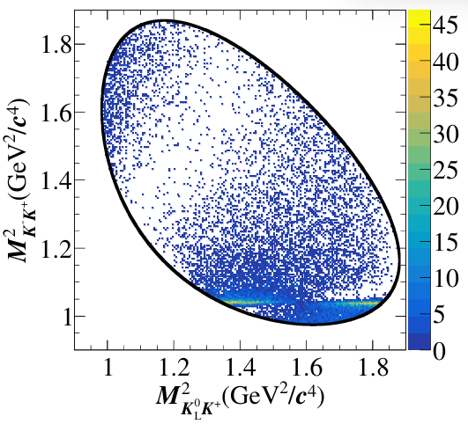





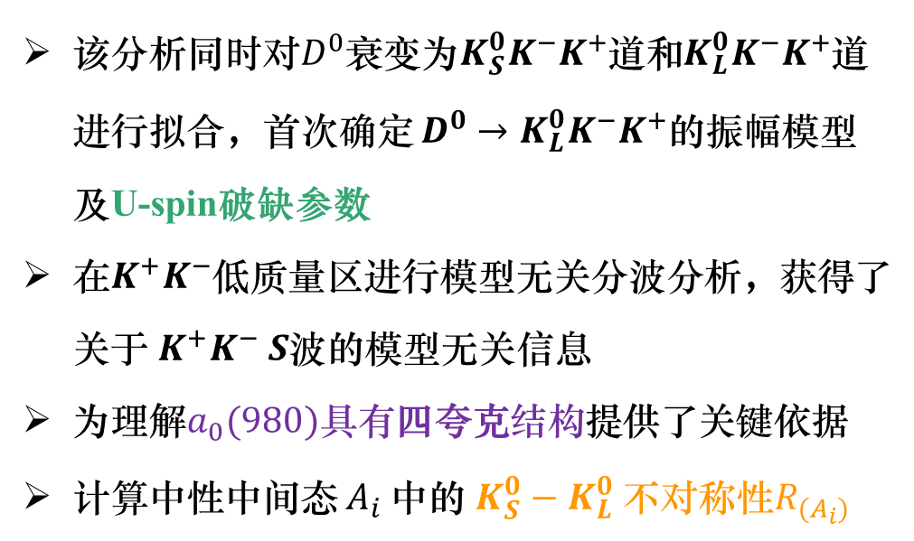

4. $D^{0}→K_{S,L}^{0}K^{−}K^{+}$的联合拟合 [Charm group review]
DocDB-1716
该分析同时对$D^{0}$衰变为$K_{S}^{0}K^{−}K^{+}$道和$K_{L}^{0}K^{−}K^{+}$道进行拟合，首次确定 $D^{0}→K_{L}^{0}K^{−}K^{+}$的振幅模型及U-spin破缺参数
在$K^{+}K^{−}$低质量区进行模型无关分波分析，获得了关于 $K^{+}K^{−} S$波的模型无关信息
为理解$a_{0}(980)$具有四夸克结构提供了关键依据
计算中性中间态 $A_{i}$中的 $K_{S}^{0}−K_{L}^{0}$不对称性$R_{(A_{i})}$
振幅模型及投影图：
$D^{0}→K_{S}^{0}K^{−}K^{+}$
$$φ$$
$D^{0}→K_{L}^{0}K^{−}K^{+}$
$${a_{0}(980) }^{+}$$
$${a_{0}(980) }^{0}$$
$$φ$$

Slide 11
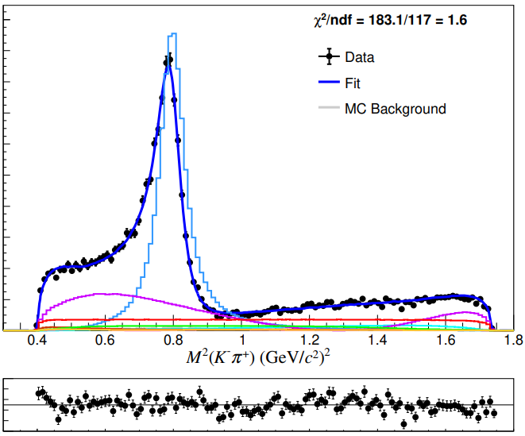
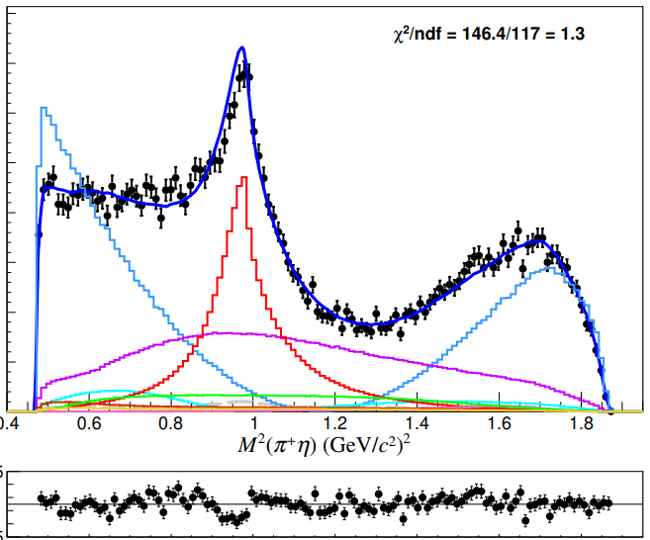
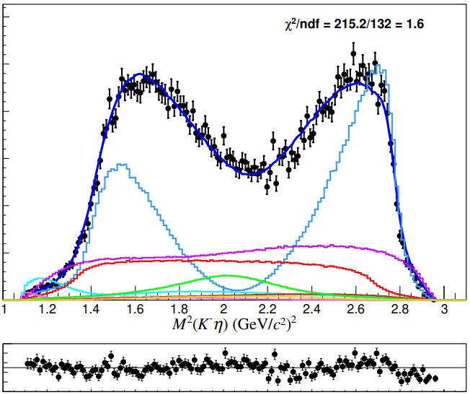
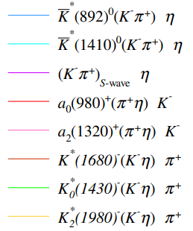
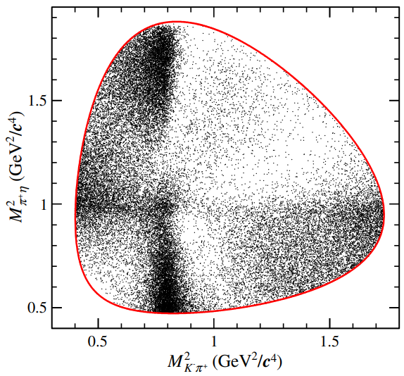



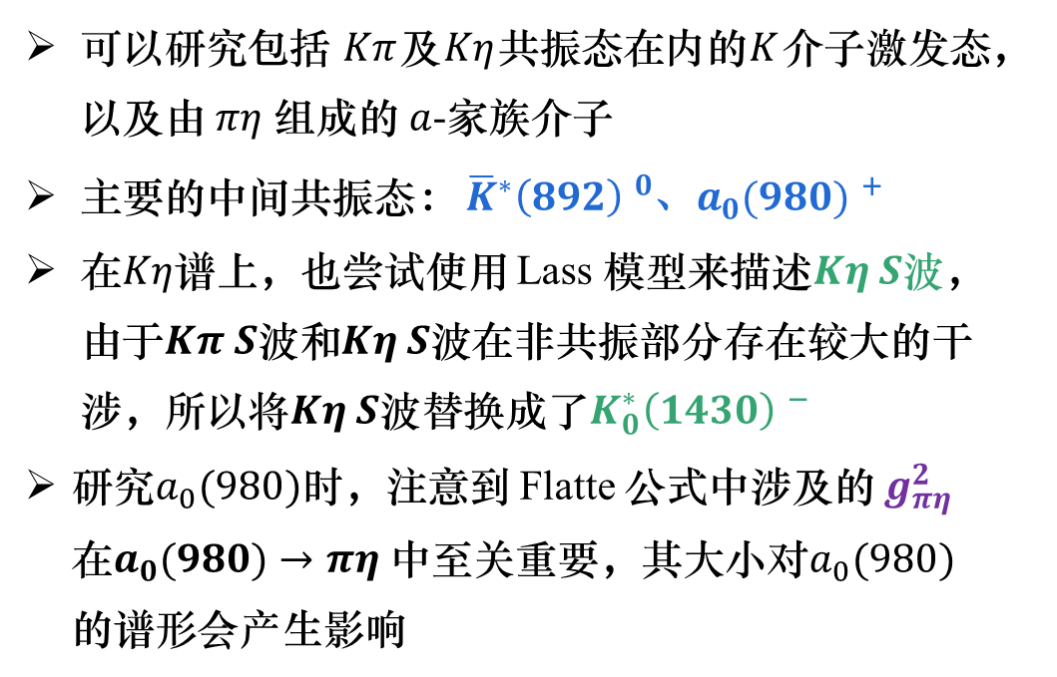

5. $D^{0}→K^{−}π^{+}η$衰变振幅分析 [Charm group review]
DocDB-1669
可以研究包括 $Kπ$及$Kη$共振态在内的$K$介子激发态，以及由 $πη$ 组成的 $a$-家族介子
主要的中间共振态：${{\overline{K}}^{∗}\left(892\right) }^{0}、{a_{0}(980) }^{+}$
在$Kη$谱上，也尝试使用 Lass 模型来描述$Kη S波$，由于$Kπ S波和Kη S波$在非共振部分存在较大的干涉，所以将$Kη S波$替换成了${K_{0}^{∗}\left(1430\right) }^{−}$
研究$a_{0}(980)$时，注意到 Flatte 公式中涉及的 $g_{πη}^{2}$ 在$a_{0}(980)→πη$ 中至关重要，其大小对$a_{0}(980)$的谱形会产生影响
振幅模型及投影图：
$${{\overline{K}}^{∗}\left(892\right) }^{0}$$
$${a_{0}(980) }^{0}$$
$$D^{0}→{{\overline{K}}^{∗}(892) }^{0}η$$
$$D^{0}→ {a_{0}\left(980\right)}^{+}K^{−}$$

Slide 12
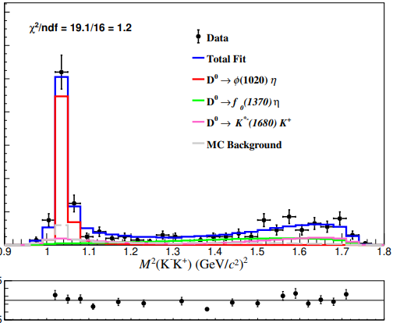
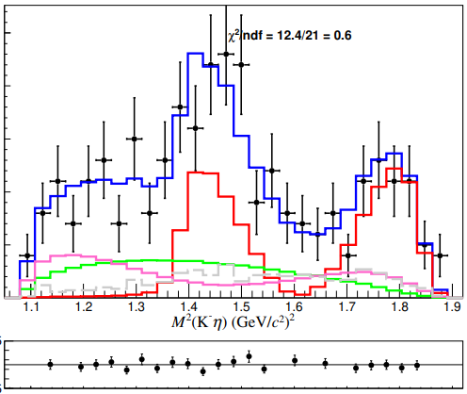
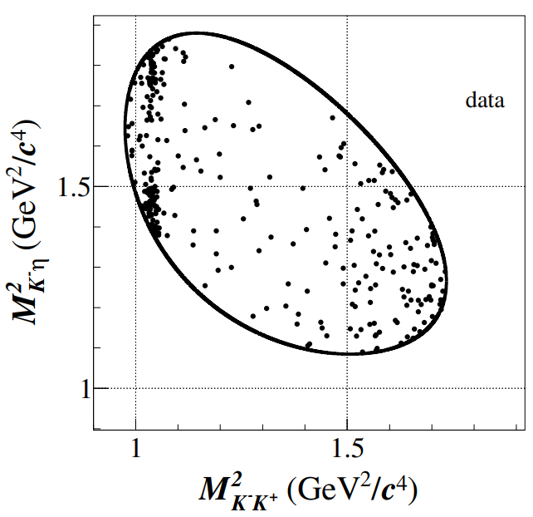
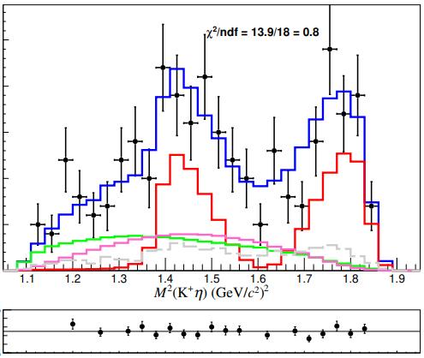
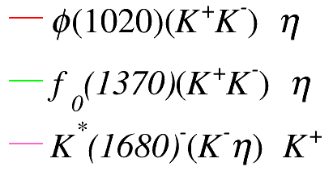
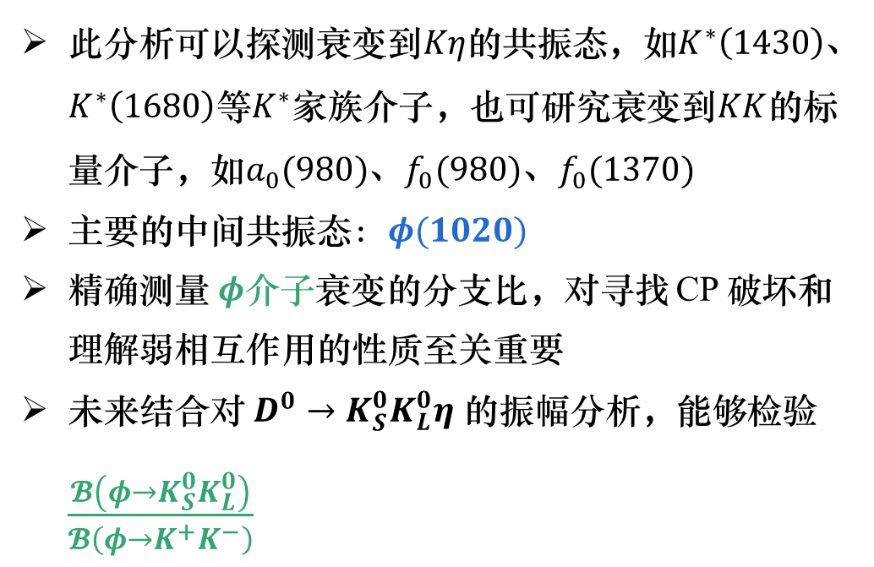


6. $D^{0}→K^{+}K^{−}η$衰变振幅分析 [Charm group review]
DocDB-1683
此分析可以探测衰变到$Kη$的共振态，如$K^{∗}\left(1430\right)、K^{∗}\left(1680\right)$等$K^{∗}$家族介子，也可研究衰变到$KK$的标量介子，如$a_{0}(980)、f_{0}(980)、f_{0}(1370)$
主要的中间共振态：$φ(1020)$
精确测量 $φ$介子衰变的分支比，对寻找 CP 破坏和理解弱相互作用的性质至关重要
未来结合对 $D^{0}→K_{S}^{0}K_{L}^{0}η$ 的振幅分析，能够检验 $\frac{𝓑\left(φ→K_{S}^{0}K_{L}^{0}\right)}{𝓑\left(φ→K^{+}K^{−}\right)}$
振幅模型及投影图：
$$φ$$
$$D^{0}→φ(1020)η$$

Slide 13
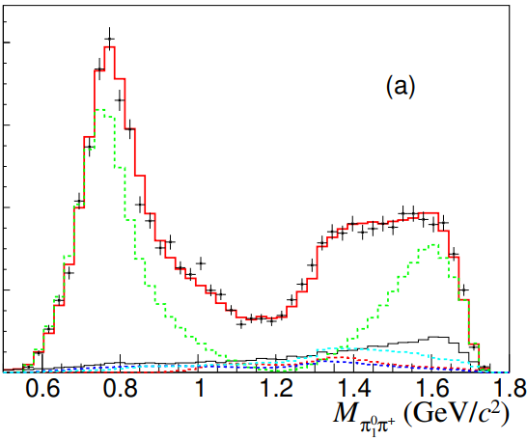
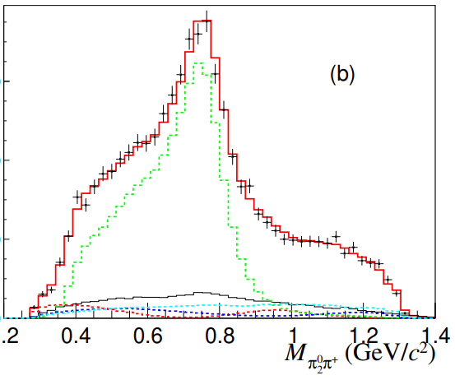

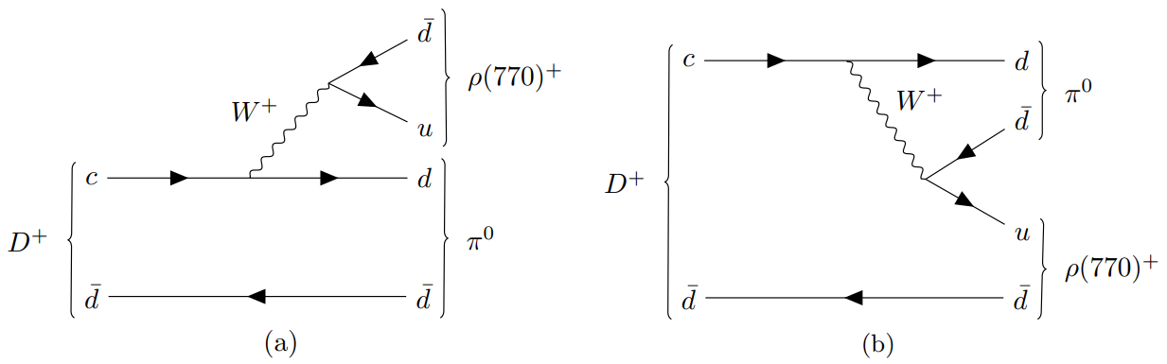
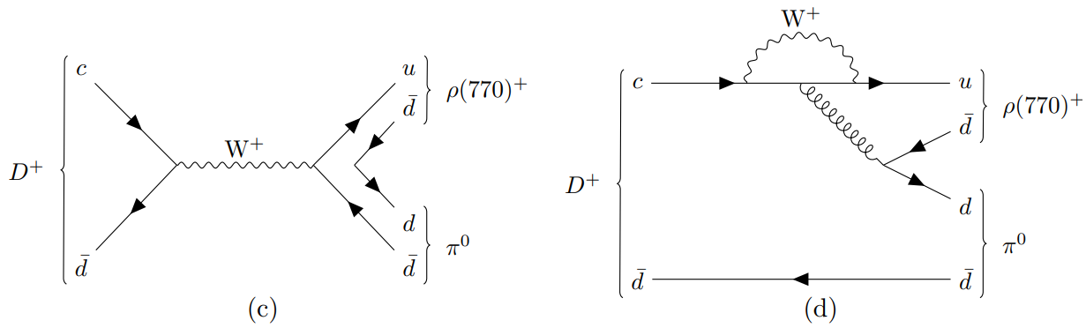








7. $D^{+}→π^{+}π^{0}π^{0}$衰变振幅分析 [CWR阶段]
BAM-744
DocDB-1251
此分析是检验CP的好场所，粲介子中的 CP 破坏，在单卡比玻压低的衰变(如$c→u\overline{d}d$)中，通过树图与企鹅图的干涉产生
通过测量$D^{+}→π^{+}π^{0}π^{0} 和 D^{−}→π^{−}π^{0}π^{0}$的分支比可计算 $A_{CP}$，并没有发现CP破坏
主要的中间过程：$D^{+}→{ρ(770)}^{+}π^{0}$
振幅模型及投影图：
$${ρ(770)}^{+}$$
color-allowed external
$W$-emission tree diagram
color-suppressed internal $W$-emission tree diagram
$W$-annihilation diagram
QCD penquin diagram
QCD penquin exchange diagram

Slide 14











8. $D^{+}→K_{S}^{0}K_{L}^{0}π^{+}$衰变振幅分析 [memo review]
BAM-1013
DocDB-1626
此分析可以进行$φ$分支比的异常检查
在${ D}_{S}^{+}→π^{+}π^{−}π^{−}π^{0}$ 中发现 $B(φ→π^{+}π^{−}π^{0})/B(φ→K^{+}K^{−})$偏离世界平均值超过$4σ$
在 ${ D}_{S}^{+}→K_{S}^{0}K_{L}^{0}π^{+}$ 中发现 $B(φ→K_{S}^{0}K_{L}^{0})/B(φ→K^{+}K^{−})$偏离世界平均值超过$3σ$
本分析中测得$B(φ→K_{S}^{0}K_{L}^{0})/B(φ→K^{+}K^{−})$低于PDG的值，但与${ D}_{S}^{+}→K_{S}^{0}K_{L}^{0}π^{+}$所测结果在$1σ$内一致
$D^{+}→K_{S/L}^{0}{K^{∗}(892) }^{+}$的分支比可用于测量 $D^{+}→K^{0}{K^{∗}(892) }^{+}$中的 $K_{S}^{0}−K_{L}^{0}$不对称性，未观察到显著的不对称性
振幅模型及投影图：
$$φ$$
$${K^{∗}\left(892\right)}^{+}$$
$${K^{∗}\left(892\right)}^{+}$$
$$D^{+}→φπ^{+}$$
$$D^{+}→{K^{∗}(892) }^{+}K_{S}^{0}$$
14

Slide 15



五、总结
基于20.3 fb⁻¹的数据，BESIII开展了大量的$D$介子三体末态的振幅分析工作：
  $D^{0}→K_{S}^{0}π^{0}π^{0}$
  $D^{0}→K_{S}^{0}π^{0}η$
  $D^{0}→K_{S,L}^{0}π^{−}π^{+}$的联合拟合
  $D^{0}→K_{S,L}^{0}K^{−}K^{+}$的联合拟合
$D^{0}→K^{−}π^{+}η$
$D^{0}→K^{+}K^{−}η$
$D^{+}→π^{+}π^{0}π^{0}$
$D^{+}→K_{S}^{0}K_{L}^{0}π^{+}$
研究范围广泛，成果丰硕：探索矢量/标量介子性质，精确测量$VP$、$SP$等两体过程的绝对分支比，进行CP破坏以及U-spin破缺参数研究等
测量到大量的 $D→VP$ 过程，包括 $D^{0}→{{\overline{K}}^{∗}(892) }^{0}π^{0}，{{\overline{K}}^{∗}(892) }^{0}η，φ(1020)η$， $D^{+}→{ρ(770)}^{+}π^{0}，{K^{∗}(892) }^{+}K_{S}^{0}，φπ^{+}$等，为研究矢量介子性质及衰变方式提供重要的信息

Slide 16

五、总结
更多成果将不断涌现
  $D^{+}→K_{S}^{0}K_{S}^{0}π^{+}$ 发表在PRD（周帅）
  $D^{0}→π^{0}ηη$ memo review阶段（卢宇）
  $D^{+}→K_{S}^{0}K_{S}^{0}K^{+}$ memo review阶段（刘媛）
  $D^{+}→K_{S}^{0}K^{+}η$ memo已提交charm审核（卢宇）
  $D^{0}→{K^{−}π}^{+}η′$ memo已提交charm审核（王家豪）
  $D^{0}→π^{+}π^{−}π^{0}$ memo已提交charm审核（杨一鸣）
  $D^{0}→K_{S}^{0}K^{±}π^{∓}$ 已做2024冬季分会报告（时明辉）
  ……
谢谢！

Slide 17

Back up

Slide 18




Fit Method
We use the following formula to get PDF:
$PDF(p_{j})=ω_{sig}\frac{ε\left(p_{j}\right)|{M(p_{j})|}^{2}R_{3}(p_{j})}{\int{ε\left(p_{j}\right)|{M(p_{j})|}^{2}R_{3}\left(p_{j}\right)dp_{j}}}+(1−ω_{sig})\frac{B\left(p_{j}\right)R_{3}(p_{j})}{\int{B\left(p_{j}\right)R_{3}\left(p_{j}\right)dp_{j}}}$
The total amplitude is the sum of all the partial wave amplitudes:
$M\left(p_{j}\right)=\sum_{n}{{ρ_{n}e}^{iφ_{n}}A_{n}\left(p_{j}\right)}, A_{n}(p_{j})=P_{n}S_{n}F_{n}^{r}F_{n}^{D}$
MC integration
$M\left(p_{j}\right):total amplitude$;
$B\left(p_{j}\right):background shape$;
$ω_{sig}:fraction of signal$;
$R_{3}\left(p_{j}\right):phase space$;
$A_{n}(p_{j})$: the amplitude of $n^{th}$ intermediate resonance;
$P_{n}(m)$: propagator of the intermediate resonance;
$S_{n}(p_{j})$: Spin factor;
$F_{n}(p_{j})$: the Blatt-Weisskopf barriers of the intermediate resonance and $D^{0}$ meson.

Slide 19

Fit Method - Spin factor
Spin factor
Considering a two-body decay, $a→bc$. The spin projection operators are defined as
$P^{0}\left(a\right)=1$ $(S wave)$
$P_{μν}^{\left(1\right)}\left(a\right)=−g_{μν}+\frac{p_{aμ}p_{aν}}{p_{a}^{2}}$ $(P wave)$
$P_{μ_{1}μ_{2}ν_{1}ν_{2}}^{\left(2\right)}\left(a\right)=\frac{1}{2}\left(P_{μ_{1}ν_{1}}^{\left(1\right)}P_{μ_{2}ν_{2}}^{\left(1\right)}+P_{μ_{1}ν_{2}}^{\left(1\right)}P_{μ_{2}ν_{1}}^{\left(1\right)}\right)−\frac{1}{3}P_{μ_{1}μ_{2}}^{\left(1\right)}P_{ν_{1}ν_{2}}^{\left(1\right)}$ $(D wave)$
The covariant tensors are given by
${\tilde{t}}^{0}\left(a\right)=1$ $(S wave)$
${\tilde{t}}_{μ}^{\left(1\right)}\left(a\right)=−P_{μν}^{\left(1\right)}\left(a\right)r_{a}^{ν}$ $(P wave)$
${\tilde{t}}_{μν}^{\left(2\right)}\left(a\right)=P_{μμ_{1}νν_{2}}^{\left(2\right)}\left(a\right)r_{a}^{μ_{1}}r_{a}^{ν_{1}}$ $(D wave)$
The spin factors for $D→aX$ and then $a→bc$ are defined as
$S_{n}=1$ $(S wave)$
$S_{n}={\tilde{T}}^{(1)μ}{\tilde{t}}_{μ}^{\left(1\right)}\left(a\right)$ $(P wave)$
$S_{n}={\tilde{T}}^{(2)μ}{\tilde{t}}_{μ}^{\left(2\right)}\left(a\right)$ $(D wave)$

Slide 20

Fit Method - Blatt-Weisskopf barriers
Blatt-Weisskopf barriers
The momentum $q$ is given by
$$q=\sqrt{\frac{{(s_{a}+s_{b}−s_{c})}^{2}}{4s_{a}}}−s_{b}$$
The barrier $X_{L}\left(q\right)$ depend on the angular $L=0, 1, 2$:
$$X_{L=0}\left(q\right)=1$$
$X_{L=1}\left(q\right)=\sqrt{\frac{z_{0}^{2}+1}{z^{2}+1}}$
$X_{L=2}\left(q\right)=\sqrt{\frac{z_{0}^{4}+3z_{0}^{2}+9}{z^{4}+3z^{2}+9}}$
where $z_{0}=q_{0}R$and $z=qR$, $R$ is the effective radius of the intermediate state or $D^{0}$ meson.
$R$set to $3.0{(GeV)}^{−1}$ for intermediate states and $5.0{(GeV)}^{−1}$ for $D^{0}$ meson.

Slide 21


Slide 22


